Slide 1
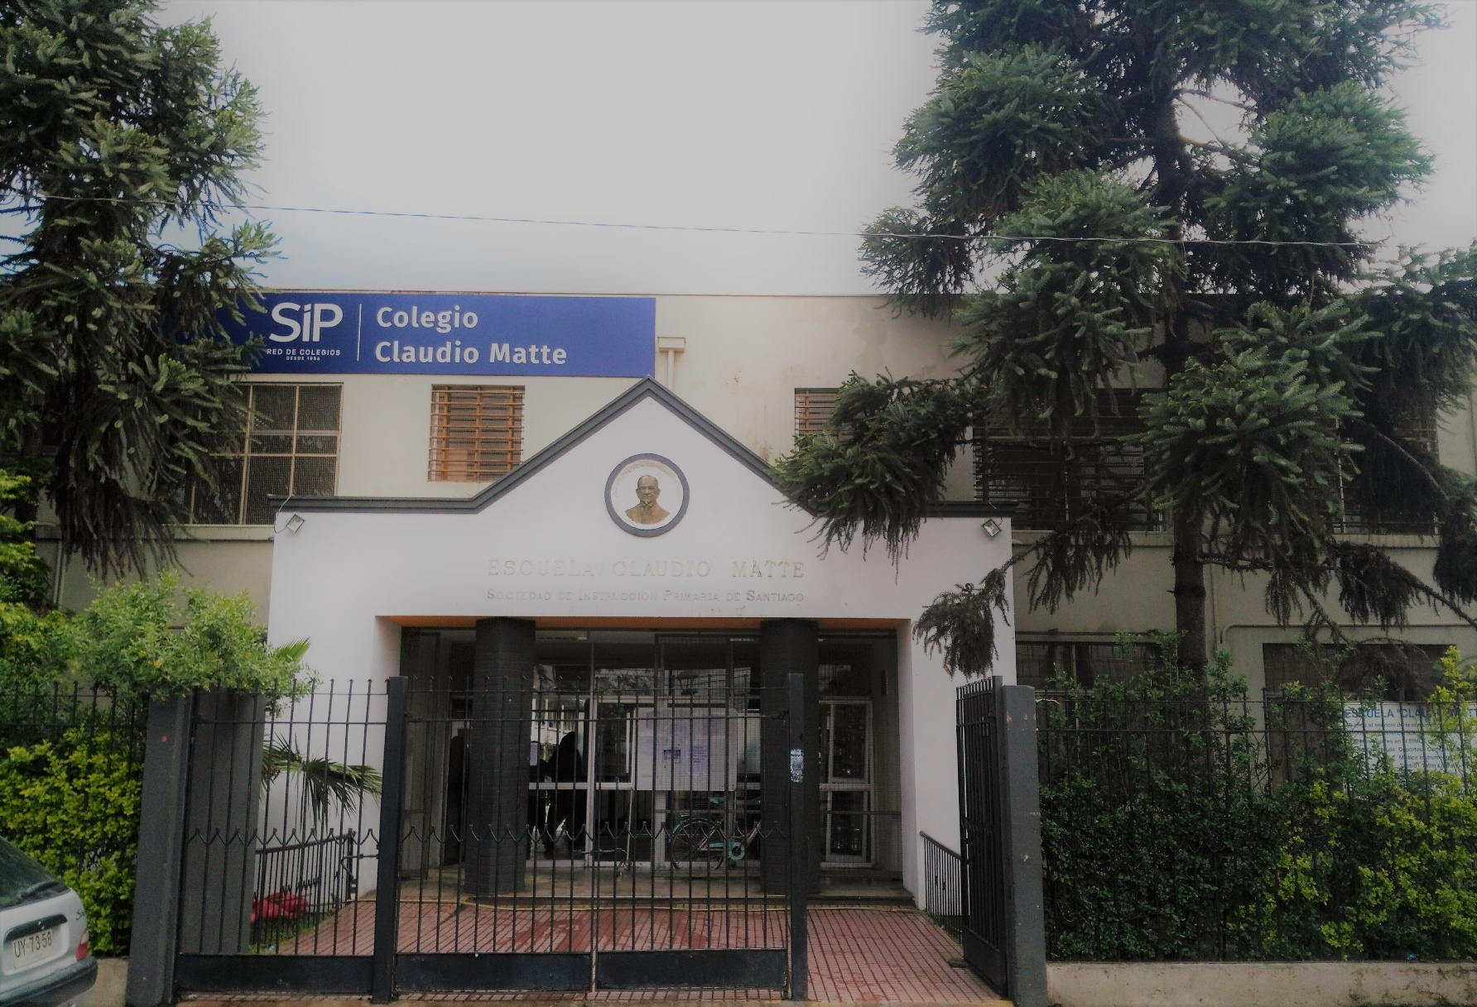
PRIMER CONSEJO ESCOLAR 2018
“La buena convivencia y la excelencia académica nos permitirán alcanzar nuestros sueños”

Slide 2
TEMAS A TRATAR
1.- Cuenta Pública
2.- Programa PIE

Slide 3
CUENTA PÚBLICA
Gestión financiara:
Nuestro colegio finalizó con una matrícula de 1190 alumnos de los cuales el 43% son Prioritarios el 36 % son Preferentes
El resumen contable al mes de diciembre de 2017 se resume de la siguiente manera
Total Ingresos subvenciones : $ 1.372 millones
Total egresos : $ 1.472 millones

Slide 4
Gestión Financiera
DESGLOSE DE EGRESOS
66 % Remuneraciones.
15,9 % Calidad de la educación: asesorías, orientación, evaluaciones, atención psicopedagógica.
18,1 % Administración: mantención, imprenta, luz, agua, etc.

Slide 5
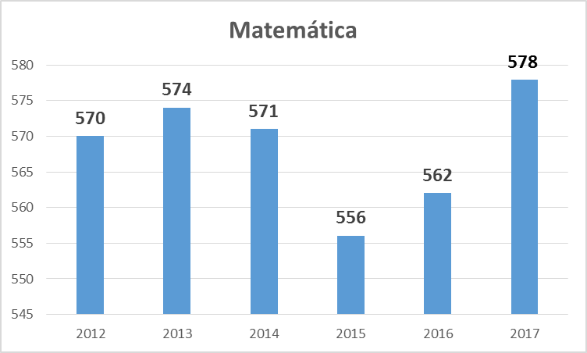
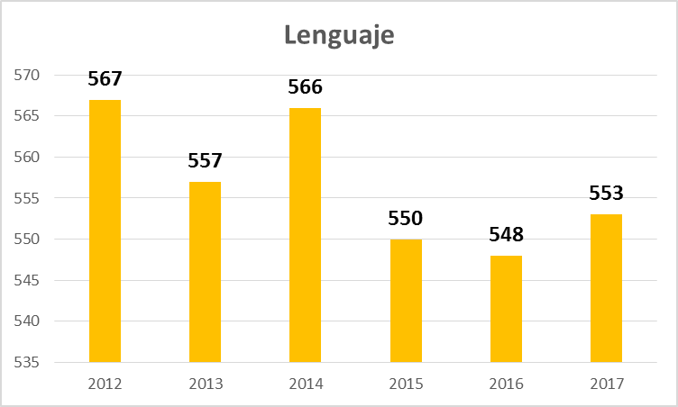
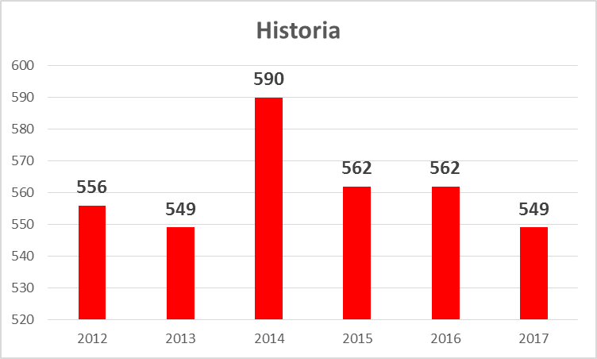
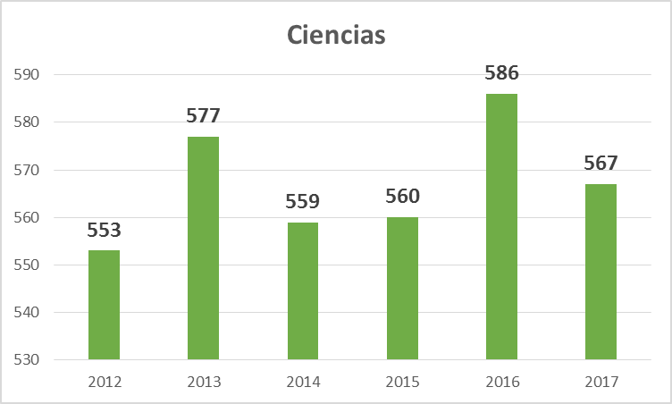
Gestión pedagógica
Resultados PSU
79% de nuestros alumnos se encuentran estudiando en la Educación Superior

Slide 6
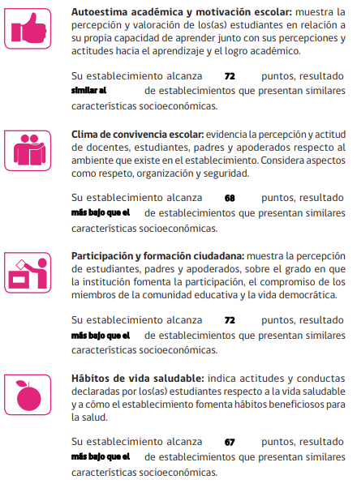

SIMCE 4° Básico

Slide 7
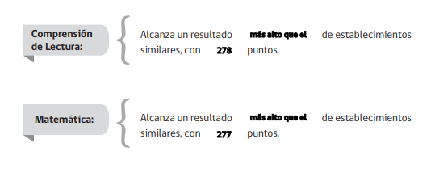
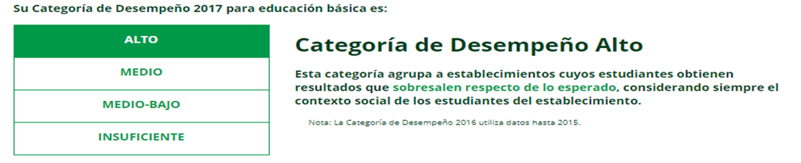
SIMCE 4° Básico

Slide 8
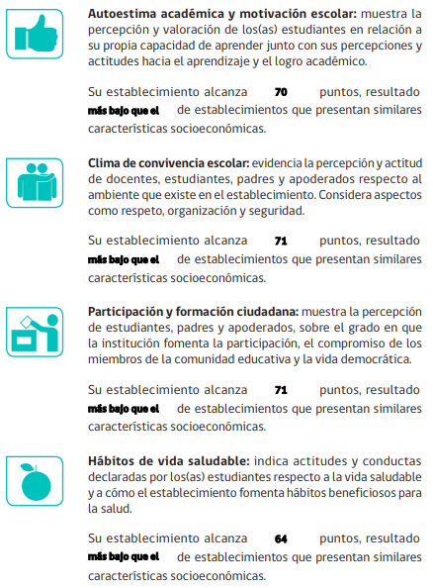

SIMCE 6° básico

Slide 9
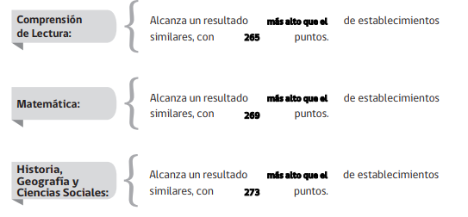



Slide 10
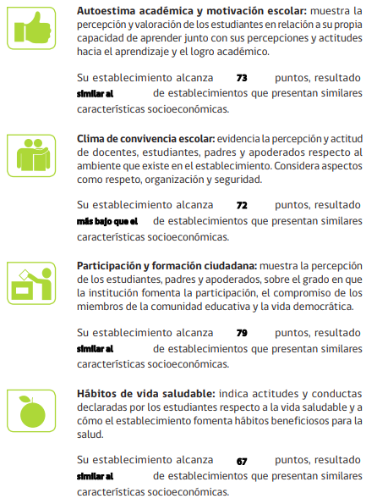

SIMCE 2° Medio

Slide 11
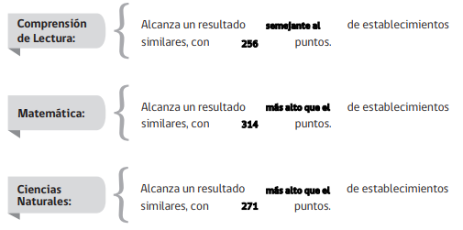

Slide 12
Situación de Promoción y Repitencia
22 alumnos repitieron observándose una disminución de 17 casos respecto del año anterior.
La Repitencia se desglosó de la siguiente manera:
E. Básica 11 alumnos
E. Media 11 alumnos

Slide 13


Programa de integración Escolar(PIE)
CONSEJO ESCOLAR COLEGIO CLAUDIO MATTE ABRIL 2018

Slide 14
Profesionales PIE
Educadora
Diferencial
Fonoaudióloga
Coordinadoras
PIE
Claudia Villagrán
34 hrs de contrato
Paulina Romero
15 hrs de contrato
Claudia Villagrán(10 h)
Paulina Romero(4h)

Slide 15
Cursos atendidos por el PIE 2018
PKºA-PKºB
KºA – KºB
1°B
Paulina Romero
Fonoaudióloga
Claudia Villagrán
Educadora Diferencial

Slide 16
PANORAMA ANUAL 2018:
( año 2017: 3 cursos: 15 niñ@s)
CURSOS | ALUMNOS INTEGRADOS
5 | 25 niñ@s

Slide 17
Objetivo del PIE
Especialistas
Docentes y dirección
Padres
Trabajo colaborativo
Lograr que adquieran el currículo escolar y las habilidades acordes a su desarrollo.
Notes:
Especialistas:
- Actitudes positivas y acuerdos consensuados para llevar a cabo PIE.
- Desarrollo de una cultura de apoyo y colaboración entre padres, docentes y alumnos.
-Estilo de enseñanza abierto y flexible.
- Relaciones positivas y proyectos de colaboración e intercambio con otras escuelas de la comunidad, incluyendo la escuela especial.
Docentes:
Trabajo conjunto y coordinado del equipo docente
Padres:
Participación activa y comprometida de los padres de familia

Slide 18
Intervenciones del Equipo PIE:
Fonoaudiológico: Tratamiento semanal, 30 minutos, de atención por niño(individual o en parejas).
Pedagógico( educadora Diferencial): Grupos de hasta 5 alumnos integrados por curso.
    Sin JEC: 6 horas pedag. para trabajo con los alumnos y 1 de coord. con el profesor jefe.
    Con JEC: 8 horas para el trabajo con los alumnos y 1 de coord. con el profesor jefe.
Tipos de Intervención:
  Aula regular: Taller de Lenguaje Oral una vez a la semana por curso. Mediación a los alumnos con Trastorno específico del lenguaje( TEL) apoyando el currículum de su nivel.
  Aula de Recursos: 1 hora pedagógica para los niños de Pre Kinder, kinder y primero con TEL en la misma jornada de clases.
  Reunión entre profesora Jefe y la educadora diferencial : una hora a la semana para ver situación de cada alumno y coordinar aspectos necesarios relacionados con los contenidos del curso. Orientaciones pedagógicas.
  Coordinadora PIE:
  2 horas por cada grupo de alumnos integrados. Para que coordine el trabajo de planificación entre docente , especialistas y equipo directivo.
  Pesquizaje anual que se inicia en octubre de cada año. Diagnostica la totalidad de los alumnos de preescolar(criterio de severidad).

Slide 19

Proyecto de Integración Escolar
Muchas gracias

